Slide 1



ESCUELA SUPERIOR POLITÉCNICA DEL LITORAL
FACULTAD DE ECONOMÍA Y NEGOCIOS
TESIS DE GRADO
Presentado por:
Alfredo Javier Arteaga Cordero
Enrique Christian Guzmán Peralta
José Gabriel Velásquez González
Director:
Ec. Pedro Gando Cañarte, MBF

Slide 2
TEMA
PROYECTO DE INVERSIÓN PARA LA COMERCIALIZACIÓN DE PAN ARTESANAL EN LA VÍA A SAMBORONDÓN

Slide 3
ÍNDICE
1.- Introducción
2.- Investigación de Mercado
3.- Análisis Técnico
4.- Estudio Organizacional
5.- Análisis Financiero
6.- Conclusiones

Slide 4
INTRODUCCIÓN
Análisis de la viabilidad de la inversión para la comercialización de pan artesanal en la vía a Samborondón.
Justificación: Por qué?
  Desarrollo Urbanístico del sector
  Distancias
  Acceso al producto
  Costumbres

Slide 5
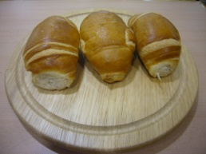

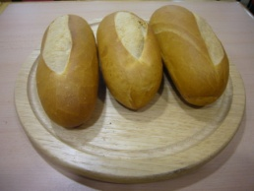
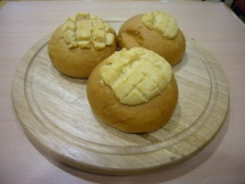
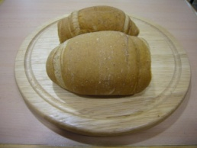
PRODUCTO
TANGIBLE: Pan Artesanal con 5 variedades.
Enrollado: Crujiente pan de sal
Dulce: Suave pan espolvoreado con azúcar blanca.
Pan francés: Pan crujiente de sal tipo baguette
Mixto (sal y dulce): Suave pan que combina masas de dulce y sal en un solo producto.
Integral: Suave pan elaborado con harina integral superfina y cereales.

Slide 6
SERVICIO
INTANGIBLE: Servicio de entrega a domicilio.
  Calidad del producto
  Producto “calientito” como recién salido del horno
  Horarios específicos de entrega
  Cajones térmicos para preservar frescura y temperatura del producto

Slide 7
ESTUDIO DE MERCADO
Análisis de la oferta: limitada y carece de servicio a domicilio.
Amenaza de nuevos competidores:
  Baja inversión inicial para ingresar al negocio.
  Poca lealtad al producto al carecer de una marca posesionada en el consumidor.
  No se presentan barreras de entrada.
  Riesgo de ingreso de nuevos competidores: media alta.
Rivalidad de la competencia: variedad, precio y servicio

Slide 8
ESTUDIO DE MERCADO
Estimación de la demanda
  FOSLAP al 31 de agosto del 2008:
    Villas habitadas: 6,045 villas.
    Promedio de personas por familia: 4 personas.
    Población actual: 24,180 personas.
    Consumo promedio de pan diario por persona: 2 unidades.
    Demanda potencial diaria: 48,360 unidades.
    Ventas diarias proyectadas: 1,250 unidades con incremento del 10% anual.
    Participación sobre la demanda potencial: 2.58%.

Slide 9
Estrategia de Marketing:
  Posicionamiento de Marca: Publicidad agresiva, magnetos y volantes promocionales mes a mes.
  Diferenciación: Servicio a domicilio.
  Incremento de Ventas: Nuevas formas de compra, preventa con cupones y cupones promocionales canjeables por productos complementarios para el desayuno.
  Desarrollo de productos: Variedades especiales en fechas importantes del año, Navidad, Día de difuntos, etc.

Slide 10
INVESTIGACION DE MERCADO
  Objetivos Principales
    Conocer la disposición a recibir el pan a domicilio.
    Conocer los hábitos de consumo.
  Objetivos Secundarios
    Determinar las variedades de pan que se consume en el sector.
    Identificar los precios que está dispuesto a pagar el mercado objetivo.
    Determinar los horarios que se requiere la entrega de pan a domicilio.

Slide 11
INVESTIGACION DE MERCADO
  97.3% - Prefieren de recibir el pan calientito a domicilio.
  93.1% - Consideran al pan como un elemento básico del desayuno.
  Los adultos y adolescentes son los que más consumen pan.
  92.9% - Salen de sus hogares a comprar pan.
  76.9% - Prefieren consumir pan artesanal.
  74.3% - Consumen menos de 10 panes diarios por familia.
  97.9% - Dispuestos a pagar hasta 25 ctvs. por pan.
  92.9% - Prefieren recibir el pan en horarios entre las 6:00 a.m. hasta las 7:30 a.m.

Slide 12
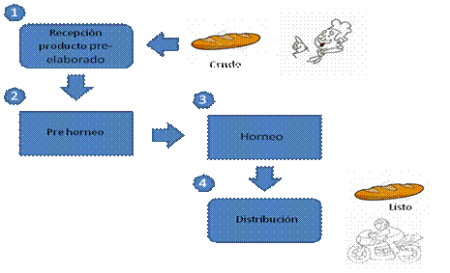
ESTUDIO TÉCNICO O DE INGENIERÍA
Proceso Técnico de la Elaboración del pan

Slide 13
TAMAÑO Y CAPACIDAD
Se consideran tres alternativas para el proyecto basado en el análisis del Valor Actual Neto (VAN):
  Alternativa 1:
    Demanda inicial: 1,250 unidades diarias y se incrementará en 10% anual.
    Un horno con capacidad de 300 panes por horneada, 5 horneadas diarias.
    Capacidad máxima de producción: 540,000 al año; 1,500 panes diarios por 30 días al mes por 12 meses al año.
    Demanda cubierta hasta el período 3.
    Tasa de descuento 18%.
    VAN: US$30,291.

Slide 14
TAMAÑO Y CAPACIDAD
Alternativa 2:
  Demanda inicial: 1,250 unidades diarias y se incrementará en 10% anual.
  Dos hornos con capacidad de 300 panes por horneada, 5 horneadas diarias cada uno.
  Capacidad máxima de producción: 1,080,000 al año; 3,000 panes diarios por 30 días al mes por 12 meses al año.
  Demanda cubierta para todo el período de análisis.
  Tasa de descuento 18%
  VAN: US$33,583.

Slide 15
TAMAÑO Y CAPACIDAD
  Alternativa 3:
    Demanda inicial: 1,250 unidades diarias y se incrementará en 10% anual.
    Un horno con capacidad de 300 panes por horneada. Adquisición de segundo horno de iguales características en el período 3.
    Capacidad máxima de producción: 540,000 durante los períodos entre 0 y 2, y 1,080,000 al año a partir del período 3.
    Demanda cubierta para todo el período de análisis.
    Tasa de descuento 18%.
    VAN: US$37,133.
    Alternativa de mayor rentabilidad para el proyecto.

Slide 16
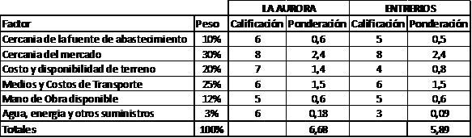
ESTUDIO DE LOCALIZACIÓN
Método Cualitativo por puntos
  Opción 1: La Aurora
  Opción 2: Entreríos
  Localización: LA AURORA

Slide 17
ESTUDIO ORGANIZACIONAL
MISIÓN:
Introducir exitosamente el más eficiente servicio a domicilio del mejor pan artesanal fresco en las ciudadelas que se encuentran en la vía a Samborondón.
VISIÓN:
Ser reconocidos por entregar el mejor pan artesanal a domicilio en las ciudadelas que se encuentran en la vía a Samborondón, brindando diariamente a nuestros clientes un excelente servicio a tiempo y un producto que sea de su completo agrado.

Slide 18
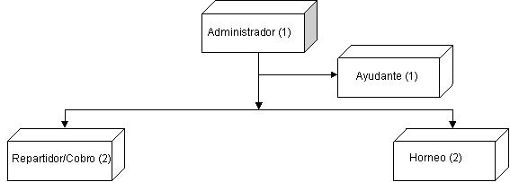
ORGANIGRAMA

Slide 19

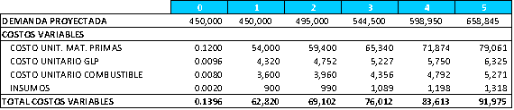
ANÁLISIS FINANCIERO
Análisis de los costos:
  Costos Variables:
    Costo variable unitario: US$0.1396
Notes:
19

Slide 20
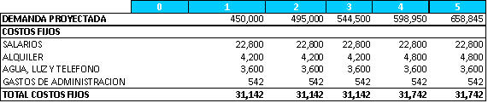
ANÁLISIS FINANCIERO
Análisis de los costos:
  Costos Fijos:
    Costo fijo total: US$31,142 al año.
Notes:
20

Slide 21
ANÁLISIS FINANCIERO
Punto de equilibrio:
  Precio = US$0.22 por pan
  Costo unitario = US$0.1396 por pan
  Costos Fijos = US$31,142
  PE = Costos Fijos / Margen de Contribución
  PE = 31,142 / (0.22 – 0.1396)
  PE = 31,142 / 0.0804
  PE = 387,338 panes
Notes:
21

Slide 22

INGRESOS
Demanda proyectada:
Notes:
22

Slide 23
INGRESOS
Valor de desecho:
Notes:
23

Slide 24
INVERSIÓN INICIAL
Notes:
24

Slide 25
CAPITAL DE TRABAJO
Notes:
25

Slide 26
TASA DE DESCUENTO
Modelo CAPM
    Ke = rf + β (rm – rf ) + rp
Notes:
26

Slide 27
FLUJOS DE CAJA
Notes:
27

Slide 28
VAN Y TIR
VAN: US$9,670
TIR: 33.38%
Notes:
28

Slide 29
PAYBACK
Notes:
29

Slide 30
ANÁLISIS DE SENSIBILIDAD
Variable: Precio
  Incremento de US$0.22
  a US$0.25 por pan
  Resultado:
  VAN: US$42,247
  TIR: 85.24%
Notes:
30

Slide 31
ANÁLISIS DE SENSIBILIDAD
Variable: Cantidad
  Precio permanece en
  US$0.22 por pan.
  Producción = Cap. Max.
  Crece 10% anual a
  partir año 3.
  Resultado:
  VAN: US$37,269
  TIR: 86.23%
Notes:
31

Slide 32
CONCLUSIONES
  Viable en Demanda Potencial: 97.3% - Desean recibir pan artesanal caliente en su domicilio.
  El modelo de negocios del proyecto incluye exclusivamente el horneo y distribución de pan artesanal.
  La materia prima es el pan preelaborado será adquirido de proveedores especializados en panificación.
  Disposición a pagar: Precio por encima del promedio US$0.25.
  Iniciar operaciones con un horno y adquirir un segundo en el período 3.

Slide 33
CONCLUSIONES
  Localización del centro de distribución: La Aurora, debido a los costos, disponibilidad del terreno, cercanías a la fuente de materia prima y otros costos asociados.
  TIR supera en 16.31% a TMAR del 17.07%.
  Período de recuperación de la inversión: 5 año.
  VAN: US$9,670.
  Variables sensibles: Precio y Cantidad.
  PanExpress es viable, rentable y ejecutable bajo los parámetros establecidos durante el período de estudio.

